Slide 1
Применение теории
спроса и предложения

Slide 2
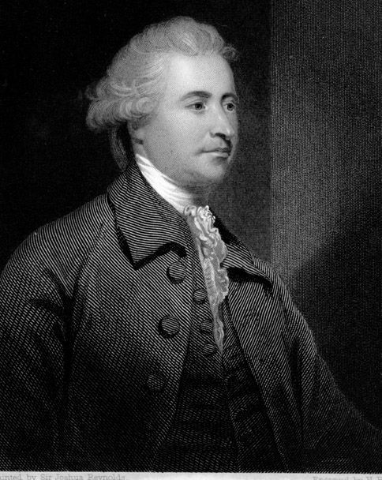
Век рыцарства канул в Лету; ему на смену пришёл век мыслителей, экономистов и бухгалтеров.
Эдмунд Берк (Edmund Burke)

Slide 3

Завершив наш ознакомительный обзор, мы приступаем к изучению микроэкономики, которая исследует поведение отдельных рынков, составляющих экономику государства.
Отдельные рынки были "свидетелями" великих преисполненных драматизмом поворотов экономической истории и противоречий экономической политики.
Во время изучения микроэкономики мы попытаемся разобраться в причинах колоссальных различий в уровне заработной платы нейрохирургов и рабочих текстильной промышленности.
Знание законов микроэкономики чрезвычайно важно для понимания причин столь резкого падения цен на компьютеры и причин их широкого использования.
У нас нет ни малейшего шанса понять суть ожесточенных дебатов по поводу системы здравоохранения или размера минимальной заработной платы, если мы не используем теорию спроса и предложения для рассмотрения этих вопросов.
Даже такие проблемы как распространение запрещенных наркотиков или преступление и наказание, гораздо легче поддаются исследованию, если мы постараемся понять, в чем состоит отличие потребности в наркотических веществах (т.е. спроса на эти вещества) от потребности в других товарах.

Slide 4

Раздел, посвященный микроэкономике, состоит из трех частей.
В этой, второй части, мы сосредоточим свое внимание на поведении товарных рынков, т.е. рынков всех товаров и услуг, которые производятся различными предприятиями.
Мы попытаемся установить, как возникает потребительский спрос, выяснить, как производители принимают те или иные решения, каким образом цены и прибыль позволяют эффективно распределить ограниченные, экономические ресурсы на рынке в условиях совершенной конкуренции.
Мы также проанализируем "проколы" рынка, которые имеют место в тех случаях, когда в отрасли появляются монополии и другие формы несовершенной конкуренции.

Slide 5
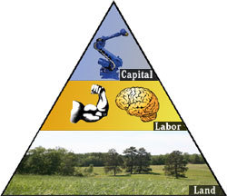
Затем, в части III, мы обратимся к исследованию факторных рынков, т.е. рынков факторов производства, таких как труд, капитал и земля.
Эти важнейшие рынки оказывают влияние на всех нас, поскольку цены этих факторов — зарплаты, проценты и рента — определяют уровень доходов, которые получат рабочие, инвесторы и землевладельцы. Мы увидим, как на этих рынках устанавливаются цены и как они влияют на распределение доходов в рыночной экономике

Slide 6

Далее, в части IV, мы рассмотрим роль государства в современной рыночной экономике.
Мы попытаемся выяснить, как государство должно осуществлять свою экономическую политику, чтобы сбалансировать эффективность и справедливость своей налоговой и расходной политики.
Мы также узнаем, как государственное регулирование способно улучшить или, наоборот, ухудшить результаты работы экономики и как государственная политика может смягчить негативные последствия рыночного распределения доходов.
Наконец, мы уделим внимание проблемам экономики окружающей среды, поговорим о мерах по предотвращению деградации природных ресурсов, не вызывающих замедления экономического роста.

Slide 7

ЭЛАСТИЧНОСТЬ СПРОСА И ПРЕДЛОЖЕНИЯ
Итак, мы начинаем изучение товарных рынков. Мы уже видели в главе 3, как нужно соединить спрос и предложение, чтобы получить рыночное равновесие. Теория спроса и предложения может быть использована для ответа на множество важных и интересных вопросов.
На чьи плечи ляжет бремя нового налога на бензин — водителей или нефтяных компаний - в случае его принятия?
Поможет ли рабочим повышение заработной платы или, наоборот, навредит?
Что должны предпринять авиакомпании, чтобы увеличить свои доходы - повысить цены на билеты или, наоборот, понизить, чтобы привлечь большее количество пассажиров?

Slide 8
Для того чтобы превратить кривые спроса и предложения в действительно полезные инструменты анализа, нам необходимо знать, как спрос и предложение реагируют на изменение цены.
Совершая одни покупки, такие как приобретение туристической путевки, потребители очень чувствительны к изменениям цены.
Приобретая другие товары, например продукты питания, или оплачивая коммунальные услуги, которые относятся к предметам первой необходимости, потребители не так болезненно реагируют на изменение цены.
Эти примеры станут вам более понятными после изучения очень важной концепции эластичности, которая представляет собой метод количественной оценки интенсивности реакции спроса и предложения на изменение цены.
Кроме того, эти знания пригодятся вам во второй половине главы, когда мы используем эту концепцию для того, чтобы проанализировать влияние налогов и других видов государственного воздействия на поведение предпринимателей и потребителей.

Slide 9
ЦЕНОВАЯ ЭЛАСТИЧНОСТЬ СПРОСА
Давайте сначала рассмотрим реакцию потребительского спроса на изменение цены.
Ценовая эластичность спроса (иногда называемая просто "ценовая эластичность") показывает, насколько изменится величина спроса на товар в результате изменения цены. Более точным определением является следующее: ценовая эластичность спроса - это процентное изменение величины спроса, деленное на процентное изменение цены.
Различные товары могут очень сильно отличаться показателем ценовой эластичности (чувствительности к изменению цены), если показатель ценовой эластичности спроса на товар высок, то мы говорим, что спрос на товар "эластичный", что означает, что величина спроса ощутимо реагирует на изменения цены.
Если же этот показатель низок — спрос на товар "неэластичный", значит, величина спроса незначительно изменяется в ответ на изменения цены.

Slide 10

Спрос на предметы первой необходимости—продукты питания, обувь, бензин, лекарства, отпускаемые по рецепту, — обычно неэластичный. Эти товары жизненно необходимы людям, поэтому они не могут отказаться от их приобретения, несмотря на рост цен.
И, наоборот, вы можете легко заменить некоторые другие товары, так называемые предметы роскоши — поездка на каникулы в Европу, шотландское виски 17-летней выдержки, одежда от итальянских кутюрье — в случае увеличения их цены.

Slide 11

С одной стороны, спрос на блага, у которых есть товары-заменители, обычно более эластичный, чем на блага, не имеющие заменителей.
Если завтра цены на все продукты питания или обувь повысятся на 20%, люди не перестанут есть и не станут ходить босиком, следовательно, спрос на продукты питания и обувь неэластичен.
С другой стороны, если распространение коровьего бешенства приведет к сокращению поголовья крупного рогатого скота в Великобритании, цена говядины поднимется, и люди смогут переключиться на потребление импортного мяса или станут употреблять баранину и мясо домашней птицы. Следовательно, спрос на британскую говядину демонстрирует высокую ценовую эластичность.

Slide 12
Время, на протяжении которого люди могут отреагировать. На изменение цен, также оказывает влияние на эластичность спроса.
Проиллюстрировать этот тезис мам поможет пример спроса на бензин. Предположим, что вы путешествуете на автомобиле по стране, a в это время бензин неожиданно дорожает. Может ли это привести к тому, что вы немедленно прервете свой отпуск и продадите автомобиль? Вряд ли. Итак, в краткосрочном периоде спрос на бензин может быть очень неэластичным.
Однако в долгосрочном периоде вы попытаетесь приспособиться к новым ценам на бензин. Вы можете купить малолитражный, потребляющий намного меньше топлива автомобиль, пересесть на велосипед или поезд, переехать поближе к месту работы, или договориться с коллегами по очереди подвозить друг друга на автомобиле.
Для многих товаров возможность приспособления потребительского поведения к новым условиям приводит к повышению эластичности спроса в долгосрочном периоде.
Экономические факторы влияют па величину показателя ценовой эластичности спроса на отдельные товары. Как правило, этот показатель выше у спроса на предметы роскоши, при наличии товаров-заменителей, в случае если потребители имеют больше времени для принятия решения о покупке.

Slide 13
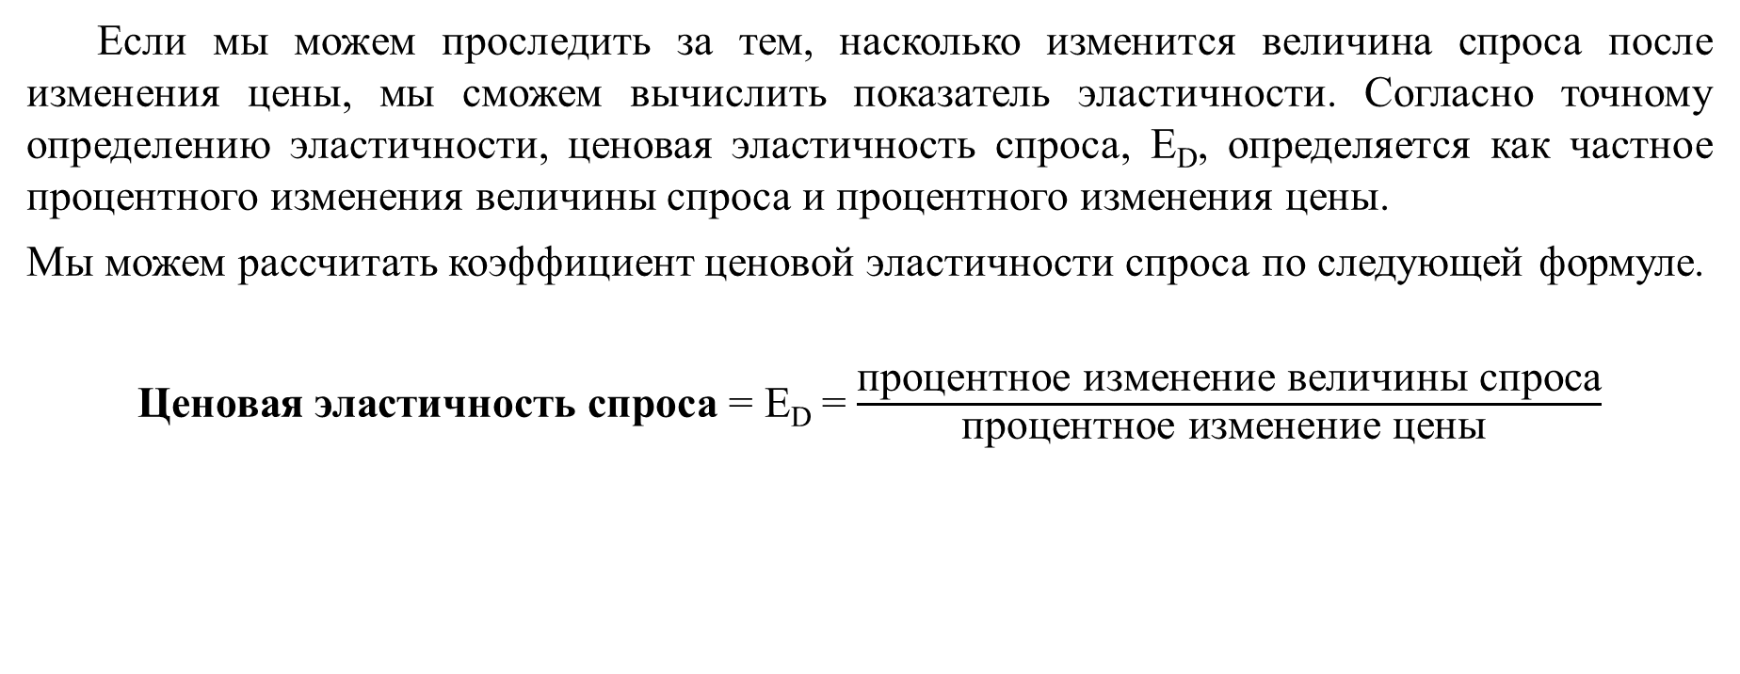
ИЗМЕРЕНИЕ ЭЛАСТИЧНОСТИ
Если мы можем проследить за тем, насколько изменится величина спроса после изменения цены, мы сможем вычислить показатель эластичности. Согласно точному определению эластичности, ценовая эластичность спроса, E_{D}, определяется как частное процентного изменения величины спроса и процентного изменения цены.
Мы можем рассчитать коэффициент ценовой эластичности спроса по следующей формуле.
Ценовая эластичность спроса = E_{D} = $\frac{\text{процентное изменение величины}\text{ спроса}}{\text{процентное изменение}\text{ цены }}$

Slide 14
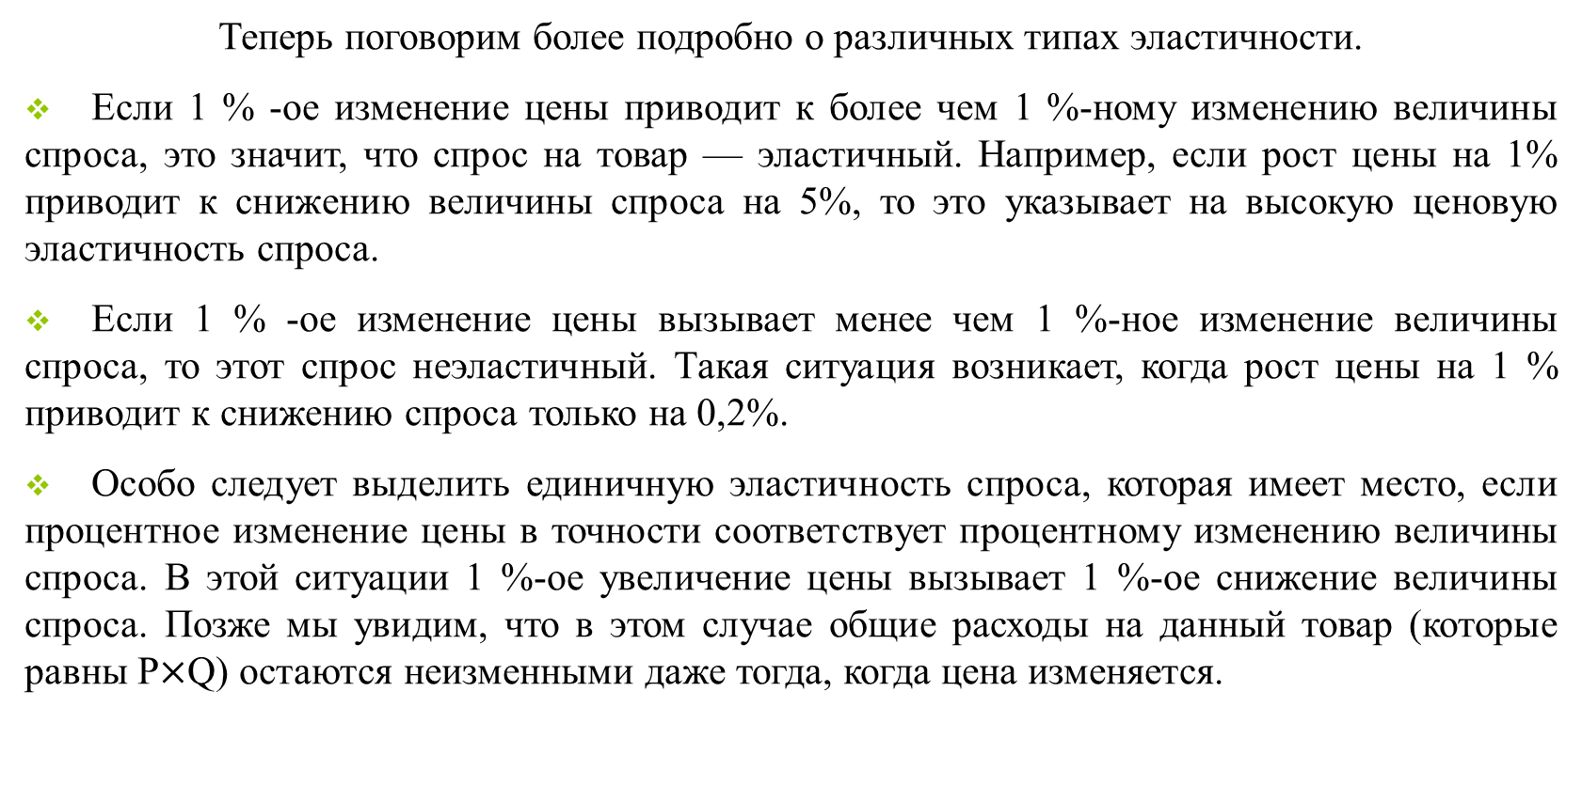
Теперь поговорим более подробно о различных типах эластичности.
Если 1 % -ое изменение цены приводит к более чем 1 %-ному изменению величины спроса, это значит, что спрос на товар — эластичный. Например, если рост цены на 1% приводит к снижению величины спроса на 5%, то это указывает на высокую ценовую эластичность спроса.
Если 1 % -ое изменение цены вызывает менее чем 1 %-ное изменение величины спроса, то этот спрос неэластичный. Такая ситуация возникает, когда рост цены на 1 % приводит к снижению спроса только на 0,2%.
Особо следует выделить единичную эластичность спроса, которая имеет место, если процентное изменение цены в точности соответствует процентному изменению величины спроса. В этой ситуации 1 %-ое увеличение цены вызывает 1 %-ое снижение величины спроса. Позже мы увидим, что в этом случае общие расходы на данный товар (которые равны Р$×$Q) остаются неизменными даже тогда, когда цена изменяется.

Slide 15
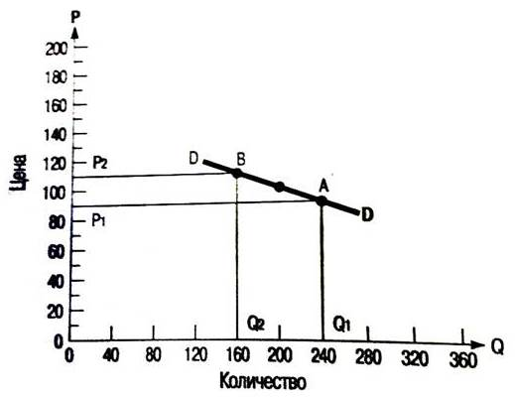
Для того чтобы проиллюстрировать алгоритм расчета показателя эластичности, давайте рассмотрим простой пример реакции спроса на изменение цены, показанный на рис.1
Начнем наш анализ с точки, в которой цена равна 90, а величина спроса—240 единицам.
Повышение цены до 110 вынуждает потребителей сократить свои покупки до 160 единиц.
На рис. 1 потребители первоначально находятся в точке А и затем передвигаются вдоль своей кривой спроса к точке В по мере роста цены.
Рис.1 Эластичный спрос характеризуется существенным изменением величины спроса в результате изменения цены

Slide 16

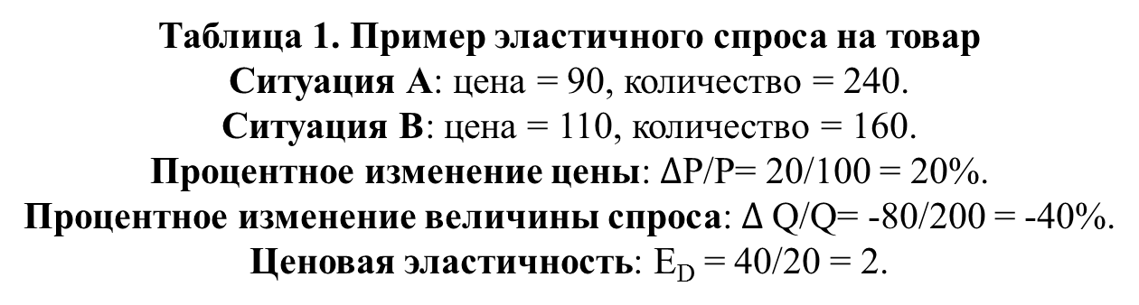
В табл.1 показана последовательность расчета ценовой эластичности. Увеличение цены на 20% вызывает снижение величины спроса на 40%. Очевидно, что ценовая эластичность спроса в этом случае равна E_{D} =40/20=2. Коэффициент ценовой эластичности больше единицы, следовательно, спрос на данный товар на отрезке АВ эластичен.
Таблица 1. Пример эластичного спроса на товар
Ситуация А: цена = 90, количество = 240.
Ситуация В: цена = 110, количество = 160.
Процентное изменение цены: $Δ$Р/Р= 20/100 = 20%.
Процентное изменение величины спроса: $Δ$Q/Q= -80/200 = -40%.
Ценовая эластичность: E_{D} = 40/20 = 2.

Slide 17
Определение показателя эластичности на практике иногда вызывает определенные проблемы. Мы хотим обратить ваше внимание на три момента, о которых вы обязательно должны помнить при определении чувствительности потребителей к изменению цены.
Во-первых, запомните, что мы опускаем знак "минус" при любых значениях переменных, считая все процентные изменения положительными. Это означает, что коэффициент эластичности всегда имеет положительное значение, хотя цена и величина спроса изменяются в противоположных направлениях в соответствии с действием закона спроса.
Во-вторых, при определении показателя эластичности используются относительные (процентные), а не абсолютные изменения цены и спроса. Это означает, что изменение единицы намерения не повлияет на значение коэффициента эластичности (т.е. даже если мы сначала измерим цену в центах, а потом а долл., коэффициент эластичности останется неизменным).
Третье замечание касается самой процедуры расчете процентных изменений цены и количества. Процентное изменение цены исчисляется по формуле ΔР /Р учетом данных табл. 1, понятно, что величина ΔР равна 20 = 110-90. Но какое значение мы должны использовать для Р в знаменателе? Первоначальное значение 90, конечное — 110, или какое-нибудь промежуточное значение?

Slide 18
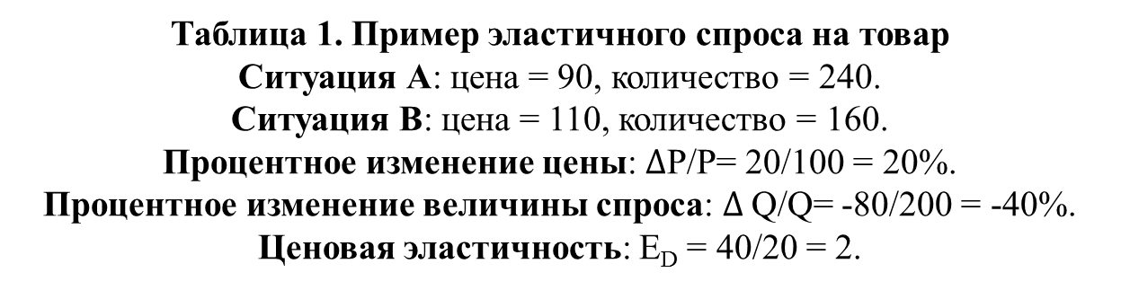
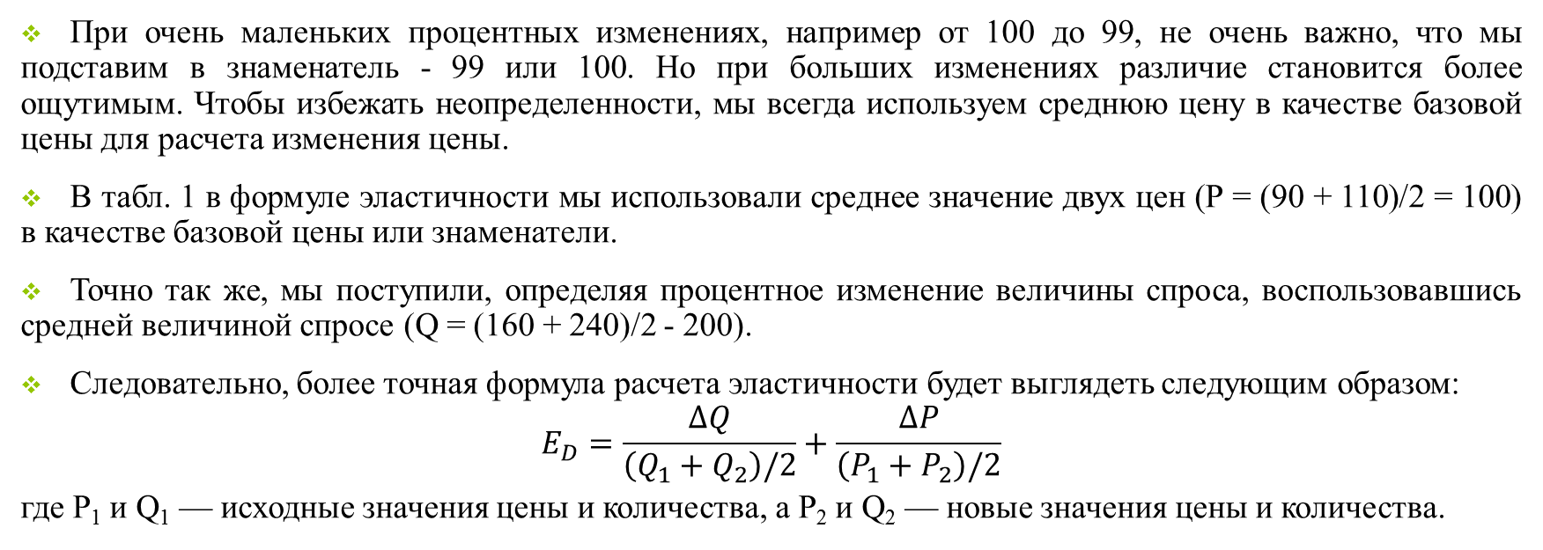
При очень маленьких процентных изменениях, например от 100 до 99, не очень важно, что мы подставим в знаменатель - 99 или 100. Но при больших изменениях различие становится более ощутимым. Чтобы избежать неопределенности, мы всегда используем среднюю цену в качестве базовой цены для расчета изменения цены.
В табл. 1 в формуле эластичности мы использовали среднее значение двух цен (Р = (90 + 110)/2 = 100) в качестве базовой цены или знаменатели.
Точно так же, мы поступили, определяя процентное изменение величины спроса, воспользовавшись средней величиной спросе (Q = (160 + 240)/2 - 200).
Следовательно, более точная формула расчета эластичности будет выглядеть следующим образом:
$$E_{D}=\frac{ΔQ}{\left(Q_{1}+Q_{2}\right)/2}+\frac{ΔP}{\left(P_{1}+P_{2}\right)/2}$$
где Р₁ и Q₁ — исходные значения цены и количества, а Р₂ и Q₂ — новые значения цены и количества.
Таблица 1. Пример эластичного спроса на товар
Ситуация А: цена = 90, количество = 240.
Ситуация В: цена = 110, количество = 160.
Процентное изменение цены: $Δ$Р/Р= 20/100 = 20%.
Процентное изменение величины спроса: $Δ$Q/Q= -80/200 = -40%.
Ценовая эластичность: E_{D} = 40/20 = 2.

Slide 19
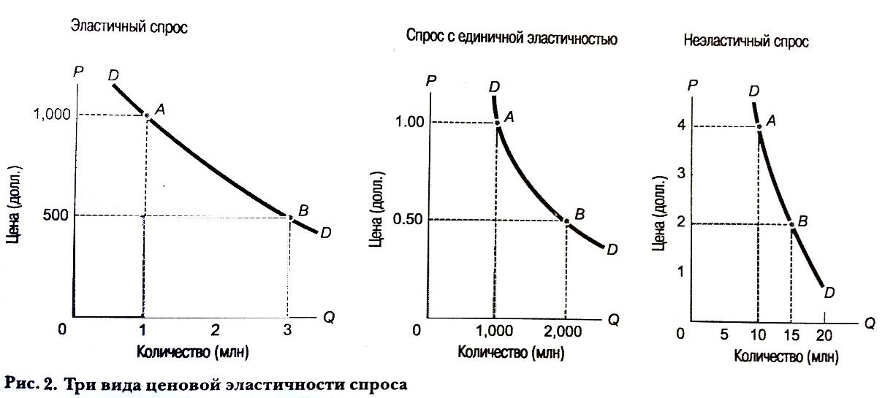
ГРАФИЧЕСКОЕ ИЗОБРАЖЕНИЕ ЦЕНОВОЙ ЭЛАСТИЧНОСТИ
Ценовую эластичность можно с успехом представить в графическом виде. Три примера различной эластичности представлены на рис. 2.
В каждом случае уменьшение цены в два раза сопровождается уменьшением величины спроса потребителей от А к В.
На рис. 2 (см. график слева) снижение цены в два раза приводит к увеличению спроса в три раза.
На рис. 2 (см, график справа) уменьшение цены в дна раза приводит только к 50%-ному росту величины спроса, следовательно, это график неэластичного спроса.
Пограничный случай — спрос с единичной эластичностью — приведен на рис. 2 (см. график в центре). В этом случае снижение цены в два раза вызывает точно такое же увеличение величины спроса (т.е. в два раза).

Slide 20
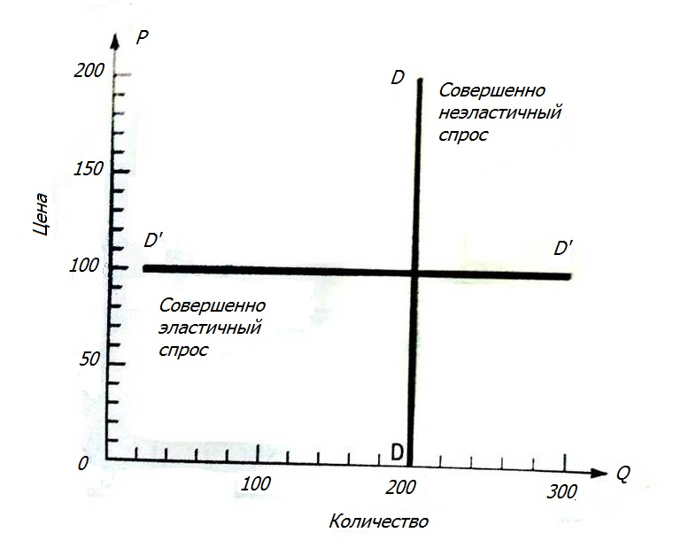
На рис.3 показаны полярно противоположные примеры совершенно эластичного и совершенно неэластичного спроса, при которых показатель эластичности либо очень велик, либо практически равен нулю.
Совершенно неэластичным является спрос, величина которого фактически не реагирует на изменение цены. Такой спрос имеет вид вертикальной линии.
И наоборот, если спрос совершенно эластичен, малейшее изменение цены приведет к резкому изменению величины спроса, поэтому графически этот случай отображается в виде горизонтальной линии (см. рис. 3).
Диаметрально противоположными разновидностями кривой спроса являются вертикальная кривая спроса, отражающая совершенно неэластичный спрос (ED=0), и горизонтальная кривая спроса, представляющая совершенно эластичный спрос (ED=∞).
Рис.3 Совершенно эластичный и совершенно неэластичный спрос

Slide 21
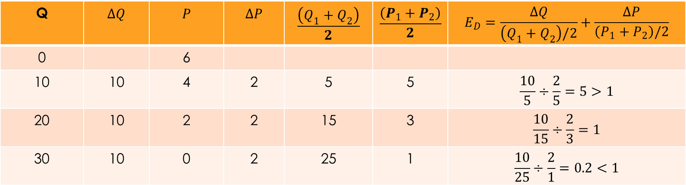
! Эластичность—это не то же самое,
что наклон.
Мы всегда должны помнить о том, что эластичность нельзя путать с наклоном. Это различие проще всего понять, если проанализировать кривую спроса, отображенную в виде прямой линии.
Мы часто чертим кривые спроса в виде прямых линий из-за простоты такой линии. Поэтому вполне естественно задать вопрос: Чему равна ценовая эластичность прямой линии спроса? Ответ наверняка вас удивит. Вдоль прямой линии спроса показатель ценовой эластичности изменяется от нуля до бесконечности!
Табл. 2 позволяет нам в деталях ознакомиться со всеми этапами расчета показателя эластичности, при этом используется тот же алгоритм, что и в табл.1. Из таблицы видно, что прямая линия спроса начинается там, где цена велика, а спрос мал. Показатель эластичности в этой части высок. Заканчивается же линия там, где цена низка, а спрос велик. Эластичность же низка.
Q | $$ΔQ$$ | $$P$$ | $$ΔP$$ | $$\frac{\left(Q_{1}+Q_{2}\right)}{2}$$ | $$\frac{\left(P_{1}+P_{2}\right)}{2}$$ | $$E_{D}=\frac{ΔQ}{\left(Q_{1}+Q_{2}\right)/2}+\frac{ΔP}{\left(P_{1}+P_{2}\right)/2}$$
0 |  | 6
10 | 10 | 4 | 2 | 5 | 5 | $$\frac{10}{5}÷\frac{2}{5}=5>1$$
20 | 10 | 2 | 2 | 15 | 3 | $$\frac{10}{15}÷\frac{2}{3}=1$$
30 | 10 | 0 | 2 | 25 | 1 | $$\frac{10}{25}÷\frac{2}{1}=0.2<1$$
Табл. 2. Расчет ценовой эластичности вдоль кривой спроса

Slide 22
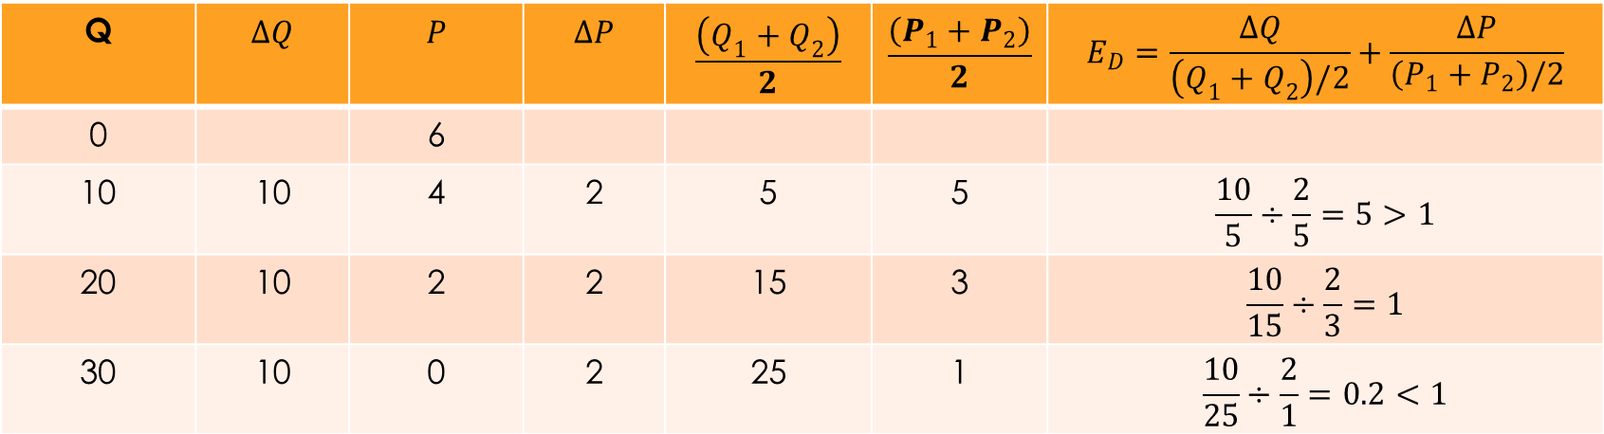
∆P соответствует изменению цены, т.е. ∆P=P2-P1, тогда как ∆Q=Q2-Q1. Для определения числового значения эластичности необходимо вычислить процентное изменение цены, равное частному от деления изменения цены (∆P ) на среднюю цену, и процентное изменение величины спроса, исчисляемое как ∆Q/Q, где Q представляет собой среднюю величину спроса.
Итоговое отношение дает показатель эластичности спроса по цене, ED (мы считаем, что все значения являются положительными). Заметьте, что на прямой линии эластичность высока в начале линии, низка в конце и в точности равна единице посередине.
Q | $$ΔQ$$ | $$P$$ | $$ΔP$$ | $$\frac{\left(Q_{1}+Q_{2}\right)}{2}$$ | $$\frac{\left(P_{1}+P_{2}\right)}{2}$$ | $$E_{D}=\frac{ΔQ}{\left(Q_{1}+Q_{2}\right)/2}+\frac{ΔP}{\left(P_{1}+P_{2}\right)/2}$$
0 |  | 6
10 | 10 | 4 | 2 | 5 | 5 | $$\frac{10}{5}÷\frac{2}{5}=5>1$$
20 | 10 | 2 | 2 | 15 | 3 | $$\frac{10}{15}÷\frac{2}{3}=1$$
30 | 10 | 0 | 2 | 25 | 1 | $$\frac{10}{25}÷\frac{2}{1}=0.2<1$$
Табл. 2. Расчет ценовой эластичности вдоль кривой спроса

Slide 23
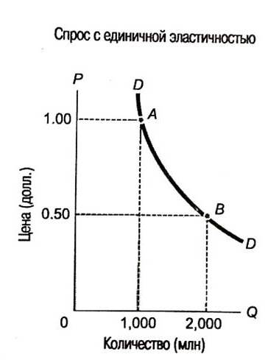
Глядя на кривую спроса, нельзя, как правило, делать вывод о том, что спрос неэластичен, если кривая спроса имеет значительный наклон, и, наоборот, о том, что спрос эластичен, если кривая спроса является пологой. Наклон и эластичность — это разные вещи.
Это объясняется тем, что наклон зависит от абсолютных изменений Р и О, в то время как эластичность задается их процентными изменениями. Единственным исключением являются диаметрально противоположные случаи совершенно эластичного и совершенно неэластичного спроса.
Очень просто убедиться в справедливости всего сказанного, посмотрев на рис.2 (см. график в центре). Совершенно очевидно, что кривая спроса, изображенная на этом рисунке, не является прямой линией с постоянным наклоном. Однако показатель эластичности спроса вдоль этой кривой постоянен (ED=1) потому, что процентные изменения цены равны процентному изменению величины спроса в любой точке этого графика.
Итак, запомните: эластичность и наклон – разные понятия.
Рис.2 Ценовая эластичность спроса

Slide 24
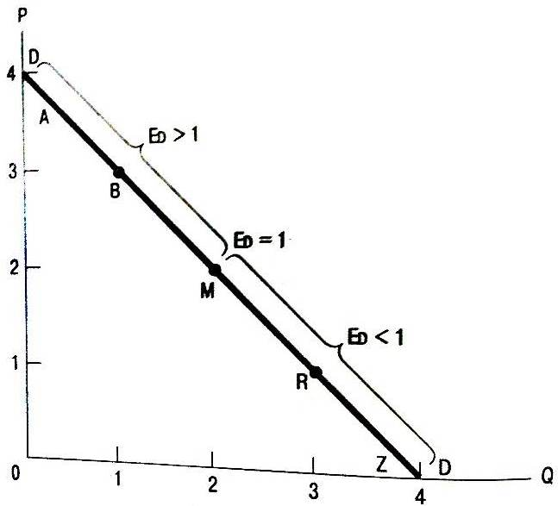
Рис.4 показывает, к каким ошибкам может привести неумение отличать наклон и эластичность. На рисунке изображена прямая спроса. Известно, что наклон в любой точке прямой линии всегда одинаков. Но у верхнего конца линии, около точки А, процентное изменение цены очень мало, а процентное изменение величины спроса очень велико, значит, показатель эластичности в этой части прямой чрезвычайно высок.
Следовательно, ценовая эластичность в верхней части прямой линии спроса DD высока. И наоборот, в нижней части прямой показатель эластичности меньше единицы. Возле горизонтальной оси ценовая эластичность близка к нулю.
В заключение еще раз напомним, что хотя в случае совершенно эластичного или совершенно неэластичного спроса мы можем судить о показателе эластичности на основании наклона кривой, во всех иных случаях, которые соответствуют поведению спроса буквально на все товары, нельзя сделать выводы о степени эластичности спроса, полагаясь только на наклон
Рис.4 Эластичность и наклон – не тождественные понятия
Обобщая вышесказанное, можно сделать следующие выводы: выше середины любой прямой линии (точка М на рис. 4) спрос эластичный, a E_{D}>1. Посередине прямой эластичность равна единице, т.е. E_{D} = 1. Ниже середины спрос неэластичный, E_{D}<1.

Slide 25
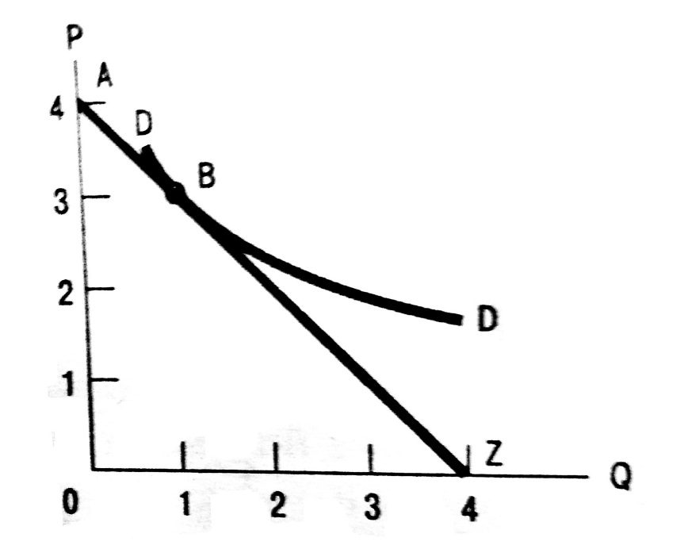
Простой прием позволит вам легко рассчитать ценовую эластичность спроса. Для этого необходимо знать, что эластичность в любой точке прямой определяется отношением длины отрезка ниже этой точки к длине отрезка, расположенного выше.
Для того чтобы проверить это, вернемся к рис.4. Заметьте, в точке М, лежащей посередине прямой, длина обоих отрезков АМ и МZ, расположенных выше и ниже названной точки, одинакова, следовательно, эластичность равна MZ/AM=1. В точке В эта формула дает следующий результат: ED=BZ/AB=3/1=3; а в точке R: ED=1/3.
Рис. 4
Зная как рассчитать показатель ED для точки на прямой линии, вы сможете определить эластичность в любой точке кривой спроса, как показано на рис.5.
Сначала постройте касательную к кривой в данной точке (например, в точке В на рис. 5) и затем рассчитайте E_{D} в данной точке на прямой линии (в точке В. Е_{D}=3). Таким образом мы узнаем точное значение показателя эластичности в точке В на кривой спроса.
Рис. 5

Slide 26

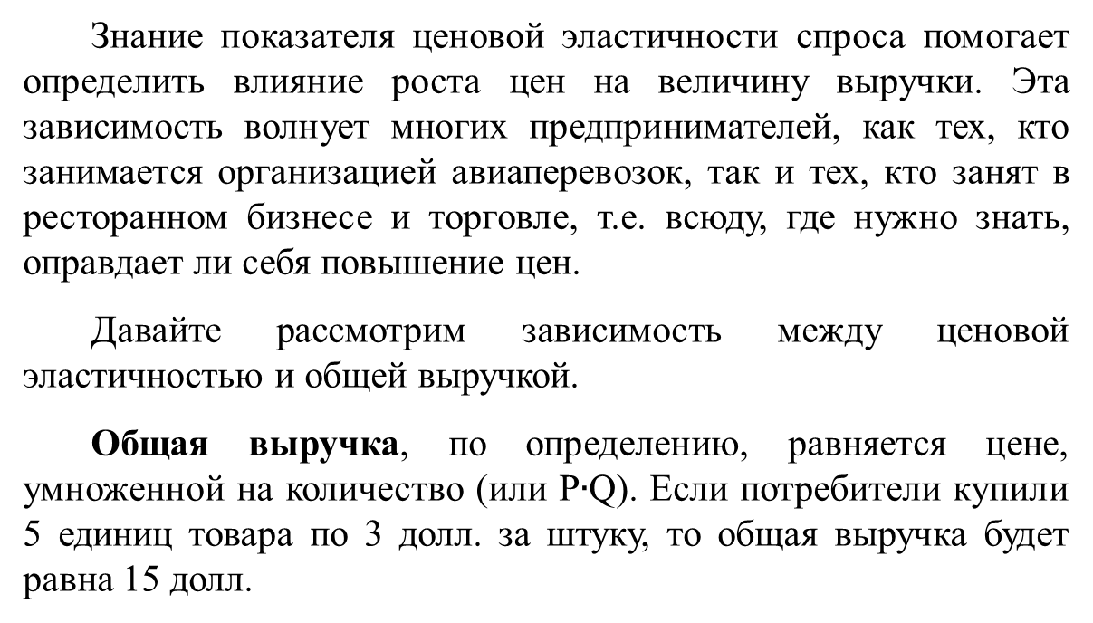
ЭЛАСТИЧНОСТЬ И ВЫРУЧКА
Знание показателя ценовой эластичности спроса помогает определить влияние роста цен на величину выручки. Эта зависимость волнует многих предпринимателей, как тех, кто занимается организацией авиаперевозок, так и тех, кто занят в ресторанном бизнесе и торговле, т.е. всюду, где нужно знать, оправдает ли себя повышение цен.
Давайте рассмотрим зависимость между ценовой эластичностью и общей выручкой.
Общая выручка, по определению, равняется цене, умноженной на количество (или P$∙$Q). Если потребители купили 5 единиц товара по 3 долл. за штуку, то общая выручка будет равна 15 долл.

Slide 27
Если вы знаете значение показателя ценовой эластичности спроса, то сможете определить, что с общей выручкой при изменении цены.
При неэластичном спросе снижение цены уменьшает общую выручку.
При эластичном спросе снижение цены увеличивает общую выручку.
В пограничной ситуации, когда эластичность спроса равна единице, понижение цены не оказывает никакого влияния на величину общей выручки.
Например, люди, совершающие деловые поездки, не чувствительны к изменению цен на авиабилеты, т.е. их спрос неэластичен, поэтому увеличение стоимости билетов для этой категории людей повышает выручку
Отдыхающие, напротив, очень чутко реагируют на изменение цен, так как они более свободны в выборе маршрута и времени для путешествия, следовательно, их спрос намного эластичнее. В результате повышение стоимости билетов для отдыхающих снижает выручку.

Slide 28

Полет в "финансовом небе эластичного пространства"
Учет эластичности спроса пассажиров на билеты приносит ежегодно млн долл. авиакомпаниям США. В идеале, авиакомпании должны были бы установить максимально высокие цены на билеты для людей, совершающих деловые поездки, в то же время цены билетов для отдыхающих нужно сделать настолько низкими, чтобы в самолетах не оставалось свободных мест. Таким образом авиакомпании смогли бы увеличить выручку и максимизировать прибыль.
Но если они установят одну цену для деловых людей, чей спрос малоэластичен, и другую для отдыхающих, спрос которых высокоэластичен, то перед авиакомпанией возникнет серьезная проблема — необходимость раздельного обслуживания этих двух классов пассажиров.
Каким образом компании могут предотвратить покупку деловыми людьми дешевых билетов, предназначенных для отдыхающих, и в тоже время не позволить отдыхающим, имеющим высокоэластичный спрос, приобретать билеты, которые, возможно, приобрели бы бизнесмены?

Slide 29
Эту проблему авиакомпании решают с помощью "ценовой дискриминации", суть которой состоит в установлении различных цен на одни и те же товары или услуги для различных потребителей.
Авиакомпании предлагают скидки тем, кто приобретает билеты заранее или выбирает время полета, не пользующееся спросом у деловых людей. Например, для того, чтобы получить скидку, нужно обязательно переночевать в субботу в месте, куда вы направляетесь. Это требование совершенно не подходит людям, совершающим деловые поездки, так как они стремятся проводить выходные дни дома.
Кроме того, действие скидок прекращается за некоторое время до вылета, а так как у деловых людей часто неожиданно возникает необходимость отправиться в командировку, их спрос на билеты перед вылетом самолета будет неэластичным.
С другой стороны, компании используют очень сложные специальные компьютерные программы, позволяющие следить за спросом на билеты и проводить очень гибкую ценовую политику, чтобы обеспеченные пассажиры не воспользовались льготными тарифами.
Благодаря всем этим ухищрениям, прибыли авиакомпаний продолжают увеличиваться по мере заполнения самолетов пассажирами, приносящими значительный доход.

Slide 30

ПАРАДОКС «БОЛЬШОГО УРОЖАЯ»
Мы можем воспользоваться понятием эластичности для того, чтобы проиллюстрировать один из самых знаменитых парадоксов экономики — парадокс "большого урожая".
Допустим, в каком-то году природа решила преподнести фермерам приятный сюрприз. Холодная зима погубила всех сельскохозяйственных вредителей; ранняя весна благоприятствовала своевременному проведению сева; не было заморозков, которые могли бы погубить всходы; вовремя шли дожди, способствовавшие быстрому созреванию урожая; солнечный и теплый октябрь способствовал своевременному сбору урожая и поступлению сельхозпродукции на рынок.
В конце года семья фермера Джонса подсчитала свои доходы за год — и прослезилась: хорошая погода и щедрый урожай снизили их доходы!

Slide 31
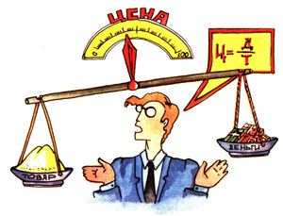
Как такое могло случиться? Ответ заключается в эластичности спроса на сельхозпродукцию.
Спрос на основные сельскохозяйственные продукты, например зерновые культуры, проявляет определенную неэластичность: потребление именно этих продуктов в ответ на колебания цены меняется очень незначительно. Но это означает лишь то, что фермеры в целом получают меньшую общую выручку в случае хорошего урожая, чем в случае плохого урожая.
Увеличение предложения в случае большого урожая приводит к снижению цены. Но эта более низкая цена не приводит к серьезному увеличению спроса.
Иными словами, низкая эластичность цен на продукты питания означает, что большие урожаи (высокое Q), как правило, ассоциируются с маленькой выручкой (низкое Р х Q).

Slide 32
Эти рассуждения могут быть проиллюстрированы, для этого нам необходимо вернуться к рис. 2. Начнем с того, что покажем, как с помощью графика определяется выручка. Общая выручка — это произведение цены и количества, Р х Q.
Поскольку площадь прямоугольника всегда равна произведению его основания и высоты, следовательно, общая выручка в любой точке кривой спроса может быть найдена с помощью определения площади прямоугольника, длина сторон которого соответствует значениям Р и Q в данной точке. Далее, мы можем проверить взаимосвязь между эластичностью и выручкой в случае единичной эластичности кривой спроса (см. рис. 2 график в центре).
Заметьте, заштрихованная площадь, соответствующая выручке Р х Q, равна 1 млрд долл., как в точке А, так и в точке В.
Эти площади, представляющие общую выручку, равны потому, что изменения основания Q полностью компенсируются изменениями высоты Р.
Именно это и следовало ожидать от пограничного случая, единичной эластичности кривой спроса.

Slide 33
Мы также можем увидеть, что рис. 2 (см. график слева) соответствует случаю эластичного спроса. На этом рисунке вы-ручка, представленная в виде площади прямоугольника, увеличивается с 1 млрд долл. до 1,5 млрд долл. при снижении цены в два раза. Поскольку общая выручка увеличивается при снижении цены, спрос эластичен.
На рис. 2 (см. график справа) площадь прямоугольника, соответствующего выручке, сокращается с 40 млн долл. до 30 млн долл. после снижения цены наполовину, следовательно, спрос неэластичен.
Какой график соответствует нашему примеру, когда щедрый урожай приводит к снижению общей выручки фермеров? Очевидно тот, что расположен справа.
А какой соответствует примеру с отдыхающими, когда снижение цены увеличивает выручку? Конечно, тот, что расположен слева.

Slide 34
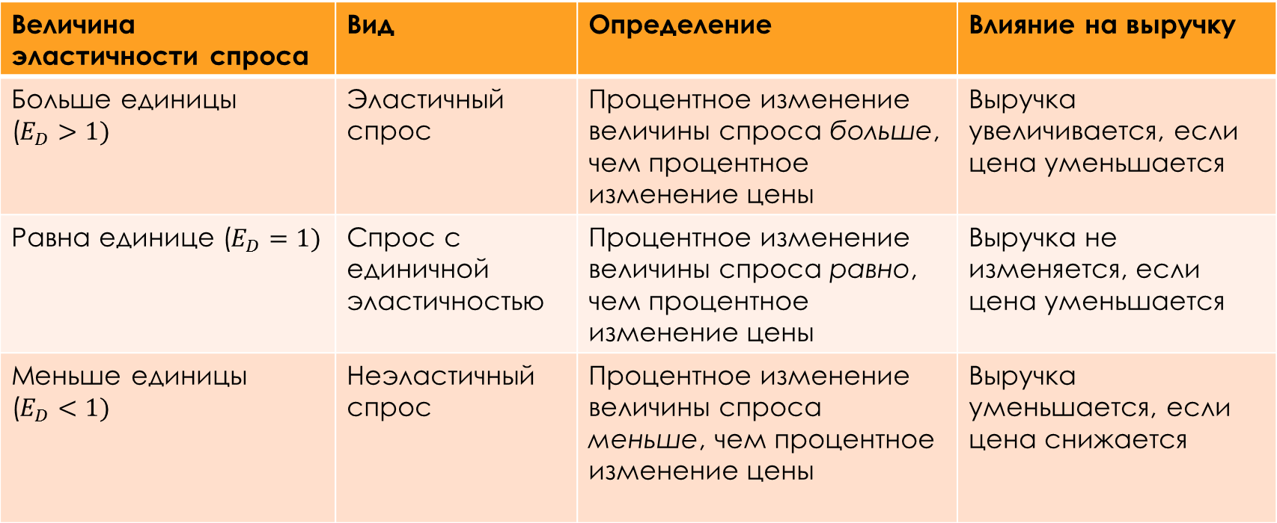
Основные моменты, касающиеся ценовой эластичности, которые необходимо запомнить, представлены в табл. 3.
Величина эластичности спроса | Вид | Определение | Влияние на выручку
Больше единицы ($E_{D}>1)$ | Эластичный спрос | Процентное изменение величины спроса больше, чем процентное изменение цены | Выручка увеличивается, если цена уменьшается
Равна единице ($E_{D}=1)$ | Спрос с единичной эластичностью | Процентное изменение величины спроса равно, чем процентное изменение цены | Выручка не изменяется, если цена уменьшается
Меньше единицы ($E_{D}<1)$ | Неэластичный спрос | Процентное изменение величины спроса меньше, чем процентное изменение цены | Выручка уменьшается, если цена снижается
Табл. 3 Эластичность: свободная таблица основных характеристик

Slide 35

ЦЕНОВАЯ ЭЛАСТИЧНОСТЬ ПРЕДЛОЖЕНИЯ
Конечно, не только потребление изменяется при повышении или понижении цены. Решения предприятий об объеме выпускаемой продукции так же зависят от изменений цен. Экономисты определяют ценовую эластичность предложения как интенсивность реакции величины предложения товара на изменение его рыночной цены.
Точнее, ценовая эластичность предложения представляет собой отношение процентного изменения величины предложения к процентному изменению цены.
Предположим, что величина предложения неизменна, как в случае поставки на рынок скоропортящейся рыбы, которую продадут независимо оттого, сколько удастся за нее выручить.
В данном случае мы имеем дело с крайним проявлением полного отсутствия реакции на изменение цены или с совершенно неэластичным предложением (кривая предложения в данном случае будет иметь вид вертикальной линии).

Slide 36
Другим предельным случаем является ситуация, при которой малейшее снижение цены приводит к падению величины предложения до нуля, а малейшее повышение цены порождает бесконечно большое предложение.
В данном случае отношение процентного изменения величины предложения к процентному изменению цены очень велико, что приводит к тому, что кривая предложения имеет вид горизонтальной линии. Это диаметрально противоположная ситуация совершенно эластичного предложения.
Между этими крайностями, в зависимости от соотношения процентного изменения величины предложения и процентного изменения цены, можно увидеть примеры эластичного или неэластичного предложения.
В пограничном случае, когда ценовая эластичность предложения равна единице, процентное увеличение величины предложения в точности равно процентному увеличению цены.
Вы можете легко убедиться в том, что определение ценовой эластичности предложения абсолютно идентично определению ценовой эластичности спроса. Единственное различие состоит в том, что величина предложения положительно реагирует на изменение цены, а величина спроса — отрицательно.

Slide 37
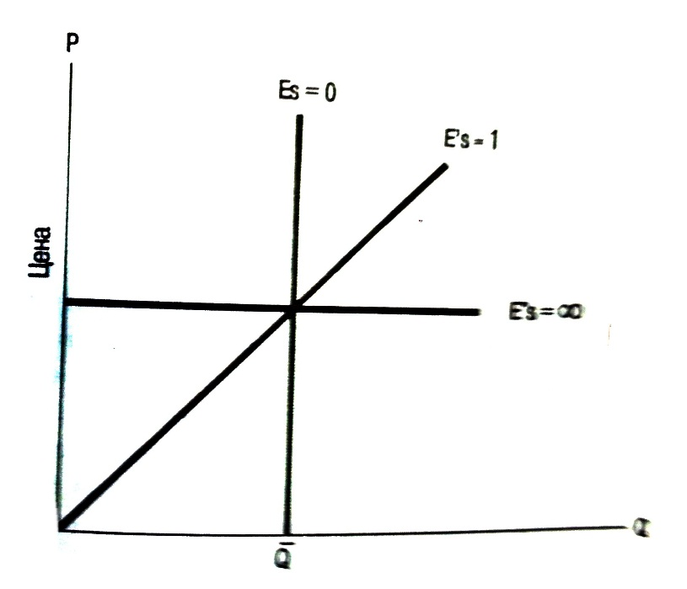
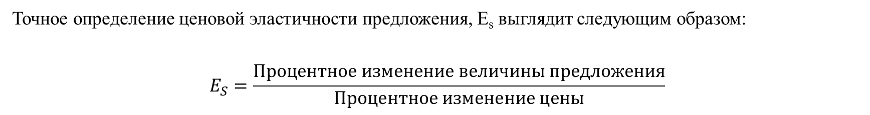
Точное определение ценовой эластичности предложения, E_{s} выглядит следующим образом:
$$E_{S}=\frac{Процентное изменение величины предложения}{Процентное изменение цены}$$
На рис.6 представлены три примера эластичности предложения:
вертикальная кривая предложения, являющаяся примером совершенно неэластичного предложения,
горизонтальная кривая предложения, соответствующая совершенно эластичному предложению,
промежуточная ситуация, которая отображается прямой линией, проходящей через начало координат, соответствующей предложению с единичной эластичностью.
Вы можете определить эластичность кривой предложения, не являющейся прямой линией, с помощью способа, предложенного для определения эластичности кривой спроса.
Для этого вам нужно построить касательную к кривой предложения в определенной точке, вычислив эластичность по этой прямой, вы узнаете эластичность предложения в данной точке.
Рис.6 Ценовая эластичность предложения зависит от реакции производителя на изменение цены

Slide 38
Какие факторы влияют на эластичность предложения? Главным фактором является возможность увеличения производства продукции в отрасли.
Если все ресурсы могут быть приобретены по текущей рыночной цене, как это происходит, например, в текстильной промышленности, то выпуск готовой продукции может быть существенно увеличен даже при небольшом повышении цены.
Это означает, что эластичность предложения довольно велика. С другой стороны, если возможности производства строго ограничены, как например при добыче золота в Южной Африке, то предложение будет неэластичным.
Другим важным фактором, имеющим влияние на эластичность предложения, является продолжительность временного периода в течение которого предложение имеет возможность отреагировать на изменение цены. Чем больше период времени, тем большее влияние обычно оказывает заданное изменение цены на величину предложения.
В очень коротком периоде предприятия, возможно, не смогут увеличить количество всех используемых ресурсов: труда, материалов, капитала в ответ на повышение цены, поэтому предложение может быть очень неэластичным.
Однако с течением времени предприниматели смогут нанять дополнительных работников, построить новые заводы, расширить производственные мощности, и в результате предложение станет более эластичным.

Slide 39
Мы используем рис. 6 для иллюстрации того, как предложение может меняться с течением времени. В качестве примера мы решили использовать случай ловли и продажи рыбы.
Кривая предложения, отображенная вертикальной линией, соответствует одному дню, в течение которого рыба доставляется на рынок и продается по любой возможной цене.
Кривая, совпадающая с биссектрисой, соответствует примерно годичному периоду ловли и продажи рыбы с учетом постоянного количества рыболовецких шхун и постоянного контингента рабочей силы, занятого в этой сфере деятельности.
Если же мы рассмотрим очень длительный промежуток времени, достаточный для того, чтобы пополнить парк рыболовецких шхун, привлечь новую рабочую силу и построить новые рыбные фермы, предложение рыбы на рынке может оказаться весьма эластичным (горизонтальная линия на рис. 6).
Рис.6 Ценовая эластичность предложения зависит от реакции производителя на изменение цены

Slide 40

ПРИМЕНЕНИЕ ТЕОРЕТИЧЕСКИХ КОНЦЕПЦИЙ К РЕШЕНИЮ ТЕКУЩИХ ЭКОНОМИЧЕСКИХ ПРОБЛЕМ
Заложив фундамент знаний об эластичности, мы покажем, как с помощью показателя эластичности можно понять многие тенденции развития экономики и разобраться в ряде вопросов экономической политики, проводимой государством.
Начнем мы с одного из важнейших последствий "промышленной революции" — спада в сельском хозяйстве.
Затем мы проанализируем факторы, определяющие уровень налогов в промышленности, воспользовавшись для этого примером налогов на бензин.
Наконец, мы проанализируем последствия различных форм вмешательства государства в деятельность рынков.

Slide 41
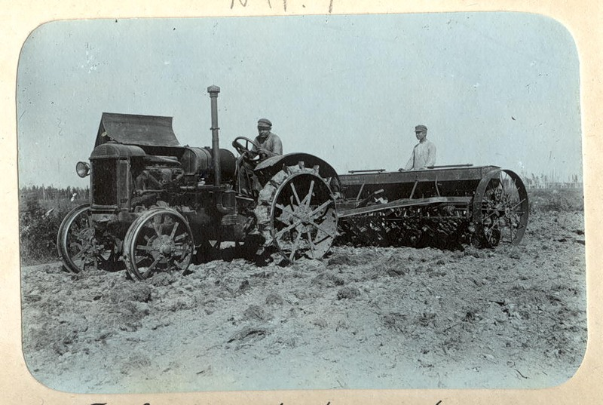
ЭКОНОМИКА СЕЛЬСКОГО ХОЗЯЙСТВА
Наш первый пример использования анализа спроса и предложения связан с сельским хозяйством. В первой части раздела, посвященного этим проблемам, излагаются основные принципы экономики фермерского хозяйства. Затем с помощью модели спроса и предложения мы изучим последствия государственного вмешательства в функционирование рынков сельскохозяйственной продукции.
Относительный упадок фермерства в длительном периоде
Сельское хозяйство когда-то было нашей самой большой и единственной отраслью. Сотни лет назад половина американского населения жила и работала на фермах, сейчас же этим занимаются менее трех процентов трудоспособного населения.

Slide 42
В то же время цены на сельскохозяйственную продукцию снизились относительно доходов и цен на другие товары. Как свидетельствуют данные, приведенные в табл.4, в течение последних пятидесяти лет средний доход американской семьи увеличился более чем в два раза.
В то же время доходы фермеров оставались практически неизменными. Сенаторы, представляющие сельскохозяйственные штаты, выражают большое беспокойство в связи с отсутствием роста доходов в фермерских хозяйствах
С момента окончания второй мировой войны производительность труда в фермерских хозяйствах резко возросла, что привело к существенному падению реальных цен на сельхозпродукцию. Эти цены сегодня составляют примерно 54% от уровня 1947 года. Стагнацию фермерских доходов можно объяснить с помощью анализа спроса и предложения. (Источник: Бюро переписи населения и Министерство Tpуда США.)
ЭЛЕМЕНТ | УРОВЕНЬ 1994г.* (1947=100)
Реальный доход средней семьи | 210
Реальные фермерские доходы | 95
Реальные цены на сельхозпродукцию | 34
Таблица 4. Цены на сельхозпродукцию уменьшились, а доходы фермерских хозяйств переживают период стагнации
* "Реальные" уровни представляют собой показатели (в долларовом выражении), скорректированные в соответствии с изменением общего уровня цен, измеренного с помощью индекса потребительских цен.

Slide 43
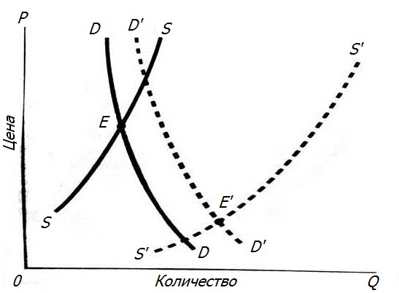
Всего лишь один график (рис.7.) может объяснить понижающуюся тенденцию цен на сельскохозяйственную продукцию лучше, чем горы книг и статей.
На рис. 7 показано первоначальное равновесие при высоких ценах в точке E. Посмотрим, что произошло с сельским хозяйством через некоторое время.
Спрос на продукты питания увеличился лишь немного потому; что они относятся к предметам первой необходимости. В результате произошло относительно небольшое смещение кривой спроса по сравнению с увеличением средних доходов.
Равновесие в точке Е представляет положение фермерских хозяйств десятки лет назад. Спрос на сельхозпродукцию увеличивался медленнее по сравнению с впечатляющим ростом предложения, вызванным развитием технологии.
Вследствие этого рыночные цены на продукцию фермерских хозяйств понемногу снижались. Более того, из-за ценовой неэластичности спроса рост предложения сопровождался уменьшением доходов фермеров.
Рис. 7. Бедственное положение сельского хозяйства является результатом увеличения предложения и неэластичности спроса

Slide 44
А что происходит с предложением? Хотя большинство людей ошибаются, думая, что сельское хозяйство является отстающей сферой экономики, статистические исследования показывают, что эффективность производства (выпуск на единицу затрат) увеличивалась быстрее именно в сельском хозяйстве, чем во многих других отраслях. К числу наиболее важных изменений относятся
механизация труда, произошедшая благодаря использованию тракторов, комбайнов, в том числе хлопкоуборочных;
повышение плодородия и усовершенствование ирригационных систем;
достижение успехов в селекционном животноводстве и растениеводстве
Все эти нововведения чрезвычайно повысили производительность. Быстрый рост производительности намного увеличил предложение, что привело к смещению кривой SS в положение S’S’.
Что должно произойти при новом конкурентном равновесии? Существенное увеличение предложения, опережающее умеренное увеличение спроса, приводит к относительному снижению сельскохозяйственных цен по сравнению с остальными ценами.
Рис. 7

Slide 45
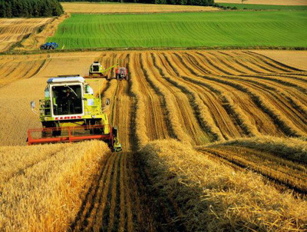
Ограничение посевных площадей
Из-за снижения доходов фермеры часто пытались оказать давление на правительство, требуя экономической поддержки.
На протяжении многих лет американское правительство, как и правительства других стран, неоднократно оказывало помощь фермерам.
Для этого повышались минимальные закупочные цены, с помощью тарифов и квот ограничивался импорт, а иногда фермерам просто выплачивали вознаграждение за уменьшение объемов производства.

Slide 46
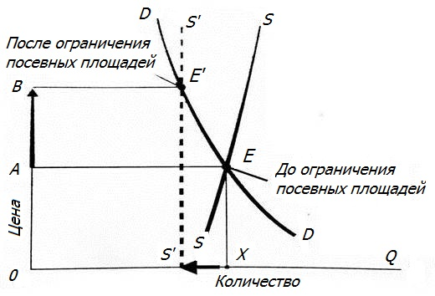
Рис.8 отражает экономические последствие осуществления такой программы.
Если Министерство сельского хозяйства требует, чтобы каждый фермер уменьшил объемы производства, то это приведет к смещению кривой предложение вверх и влево. Так как спрос на продукты питание неэластичен, ограничение посевных площадей не только повысит цену сельскохозяйственной продукции, но и будет способствовать повышению общей выручки фермеров и их доходов.
Сокращение посевных площадей приведет к увеличению доходов фермеров, так как они, наконец, перестанут страдать от "щедрого урожая”. Конечно, потребители страдают от сокращения производства и высоких цен так же, как они страдали бы от нехватки продуктов питания в результате наводнения или засухи.
Рис. 8 Программы по ограничению посевных площадей повышают и цену и доход фермеров
До ограничения производства рыночное равновесие под влиянием конкуренции устанавливалось при низких ценах в точке Е. Мероприятия правительства по производству смещают кривую предложения влево в положение S'S, поэтому точка равновесия сдвигается к Е, а цена возрастает до уровня В.
Убедитесь, что при неэластичном спросе площадь прямоугольника OBE'S, соответствующая новому объему выручки, больше, чем площадь первоначального прямоугольника OA EX.

Slide 47

Ограничение объемов производства, которое повышает доходы одной группы предпринимателей за счет других, — типичный пример вмешательства государства в деятельность рынка.
В последующих главах вы увидите, что такой подход является весьма неэффективным: выигрыш, которого удается добиться фермерам, на самом деле оказывается меньше ущерба, который причиняется потребителям.

Slide 48
ВЛИЯНИЕ НАЛОГОВ НА ЦЕНУ И КОЛИЧЕСТВО
Государство облагает налогами самые разнообразные товары и доходы - сигареты и спиртные напитки, заработную плату и прибыль. Анализ спроса и предложения поможет нам выяснить, кто на самом деле будет нести бремя налога и какое воздействие налог окажет на объем произведенной продукции.
Рассмотрим в качестве примера налог на бензин. Этот пример весьма наглядно иллюстрирует влияние налогов на количество и цену товаров на рынке.
Несмотря на то что американские политики периодически поднимают шум вокруг налогов па бензин, в Соединенных Штатах Америки они намного ниже, чем в европейских странах, где составляют от 2 до 5 долл. за галлон (в США — в среднем 50 центов).
Многие экономисты и защитники окружающей среды настаивают на введении в США более высоких налогов на бензин, аргументируя слое требование том, что повышенные налоги приведут к снижению потребления бензина, что, в свою очередь, уменьшит загрязнение окружающей среды и зависимость США от ненадежных поставок иностранной нефти.

Slide 49

Приведем конкретный пример. Допустим, правительство решило повысить налог на бензин до I долл. за галлон. Осторожные законодатели, конечно же, не пожелают столь резко увеличивать налоги на бензин, не уяснив предварительно всех возможных последствий такого шага.
Под последствием мы подразумеваем конечный экономический результат, или бремя налога. Сам по себе факт перечисления суммы налога владельцами бензозаправочных станции не означает того, что налог на самом деле понизил их прибыль. Используя анализ спроса и предложения, мы можем выяснить, кто в конечном счете платит налог, или каковы последствии повышении налога.
Вполне возможно, что бремя налога будет перенесено на потребителей в результате повышении розничной цены па бензин на величину налога (т.е. на 1 долл.).
Но также возможно, что при резком сокращении потребления бензина нефтяные компании будут вынуждены сократить его производство, т.е. пострадавшими окажутся производители.
Это два совершенно противоположных сценария развития событий. Что же произойдет на самом деле, мы выясним с помощью анализа спроса и предложения.

Slide 50
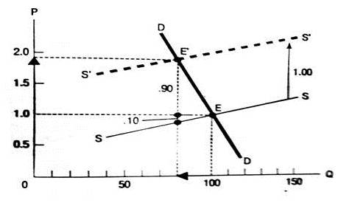
Рис. 9 поможет найти ответ. Первоначальное равновесие до введения налога находится в точке Е на пересечении кривых DD и SS, при цене на бензин I долл. за галлон и общем потреблении 100 млрд. галлонов в год. Введение налога в размере I долл. графически отображается в виде смещения кривой предложения вверх при неизменной кривой спроса.
Кривая спроса остается на месте потому, что после введения налога величина спроса при каждом значении цены остается прежней. Заметьте, что кривая спроса на бензин относительно неэластична.
Кривая предложения, наоборот, сместится вверх на 1 долл. Произойдет это потому, что производители захотят продать данное количество товара (скажем. 100 млрд., галлонов) только в случае, если чистая цена будет той же. что и до введения налога.
Другими словами, при любой величине предложения рыночная цена должна увеличится па величину налога. Если производители первоначально предлагали 80 млрд. галлонов по пене 0.90 долл. за галлон, то после введения налога они предложат то же количество, только при розничной цене 1.90 долл. за галлон (при этой цепе производитель после уплаты налога получит те же 0.90 доля, за галлон).
Рис.9 Бремя налога на бензин ложится как на потребителя, так и на производителя

Slide 51
Каковы же последствия введения налогов?
Налог на бензин, равный 1 долл., смещает кривую предложения вверх на 1 долл., образуя новую кривую предложения, S’S’, параллельную первоначальной кривой предложения, SS.
Эта новая кривая предложения пересекает кривую спроса DD в новой точке равновесия, E’, которой соответствует возросшая на 90 центов цена спроса и понизившаяся на 10 центов цена предложения.
Стрелки показывают направление изменений P и Q.
Рис.9 Бремя налога на бензин ложится как на потребителя, так и на производителя

Slide 52
Какой же будет новая равновесная цена? Ответ можно увидеть в точке находящейся на пересечении Кривой спроса (DD) и новой кривой предложений (S’S’). Из-за смещения кривой предложения равновесная цена возросла.
При этой величина спроса и величина предложения сократились. Если мы внимательно изучим график, то увидим, что равновесная цена возросла с 1 долл. до 1,90 долл.
Новый равновесный объем, при котором спрос и предложение уравновешены, установился на уровне 100 млрд. галлонов, вместо первоначальных 80 млрд. галлонов.
Кто же в конечном счете заплатил налог? Каковы его последствия? Ясно, что нефтяная промышленность берет на себя лишь небольшую часть налогового бремени, так как она получает только 90 центов (1,90 долл. минус 1 долл. налога) вместо 1 долл.
Основное бремя налога ложится на плечи потребителей в виде повышения розничной цены на 90 центов. Эта ситуация является результатом того, что предложение относительно эластично, в то время как спрос относительно неэластичен.
Рис.9 Бремя налога на бензин ложится как на потребителя, так и на производителя

Slide 53

Субсидии. Если налоги, как правило, используются для сокращения потребления соответствующих товаров, то субсидии используются для поощрения производителей.
Широко распространенным примером использования субсидий является сельское хозяйство. Влияние субсидий на рынок можно проанализировать, сместив кривую предложения вниз. Общие правила анализа влияния субсидий соответствуют правилам, использующимся при анализе влияния налогов.

Slide 54
Общие правила изменения налогов. Бензин является лишь одним из примеров того, как следует анализировать последствия изменения налогов. С помощью указанного метода можно понять, как налоги на сигареты влияют на цены и потребление сигарет, как пошлины или тарифы, взимаемые с импортируемой продукции, влияют на внешнюю торговлю; и как налоги на собственность, налоги на социальное страхование и налоги на прибыль корпораций влияют на цену земли, зарплату и процентные ставки.
Ключевым моментом в определении сферы действия того или иного налога является относительная эластичность предложения и спроса. Если спрос является неэластичным относительно предложения, как в случае с бензином, большая часть возросшей стоимости перекладывается на потребителей.
В то же время, если предложение является неэластичным относительно спроса, как в случае с землей, тогда большая часть налога перекладывается на производителей. Вот общее правило для определения последствий введения налога:
Последствия введения налога определяется его влиянием на цену и количество в точке равновесия спроса и предложения. Как правило, бремя налога распределяется между потребителями и производителями е зависимости от относительной эластичности спроса и предложения Основная тяжесть налога ляжет на потребителей, если спрос относительно неэластичен по (равнению с предложением; если же предложение относительно неэластично по сравнению со спросим, бремя налога ляжет на производителей.

Slide 55

МИНИМАЛЬНЫЕ МИНИМУМЫ И МАКСИМАЛЬНЫЕ МАКСИМУМЫ
Иногда, вместо введения налога или выделения субсидии, правительство законодательно устанавливает максимальную или минимальную цену товара. История знает немало примеров подобных ограничений с незапамятных времен действуют ограничения уровня процентных ставок (так называемые законы о ростовщичестве).
В военное время государство часто вводило контроль за ценами и заработной платой для предотвращения раскручивания инфляционной спирали. Во время энергетического кризиса в середине 70-х годов правительство контролировало цены на бензин.
Сегодня существует строгий контроль за ценами, которые устанавливают честно практикующие врачи или больницы, а во многих больших городах, включая Нью-Йорк, контролируется размер арендной платы за жилье, Предложения по повышению размера минимальной заработной платы вызывают ожесточенные споры при осуществлении экономической политики.

Slide 56
Этот вид государственного вмешательства в действие законов спроса и предложения коренным образом отличается от ситуации, когда правительство вводит налог, а затем позволяет действовать рынку в соответствии с законами спроса и предложения.
Хотя всегда существует политическое давление, направленное на понижение цен и повышение заработной платы, опыт показывает, что контроль за ценами и заработной платой в различных секторах экономики обычно порождает большие экономические диспропорции.
Тем не менее, еще Адам Смит хорошо знал, протестуя против использовавшейся ранее меркантилистской политики, что экономические системы часто функционируют неэффективно, в результате благонамеренного, но неумелого вмешательства в работу механизма спроса и предложения.
Установление максимальных или минимальных цен довольно часто приводит к неожиданным, а иногда и трудноразрешимым экономическим проблемам. Давайте выясним, почему.
Двумя важными примерами государственного вмешательства являются установление минимальной заработной платы и контроля цен на бензин, Эти примеры иллюстрируют неожиданные последствия государственного вмешательства в действие рыночных механизмов, определяющих цены и количество товаров.

Slide 57

МИНИМАЛЬНАЯ ЗАРАБОТНАЯ ПЛАТА
Минимальная заработная плата определяет тот минимум, который работодатели обязаны выплачивать своим работникам.
В Соединенных Штатах общефедеральный минимум заработной платы был впервые установлен в 1938 году, когда правительство потребовало, чтобы определенные категории рабочих в определенных отраслях получали не менее 25 центов в час. В то время минимальная заработная плата составляла 40% от средней заработной платы в промышленности.
Уровень минимальной заработной платы время от времени поднимался и к 1996 году достиг 4.25 долл. в час, что составляло лишь 33% от средней заработной платы в промышленности.
Поскольку минимальная заработная плата уменьшилась относительно средних заработков, Конгресс США по предложению президента Клинтона повысил в 1997 году минимальную заработную плату до 5,15 долл. в час.

Slide 58
Проблема минимальной заработной платы вызывает споры даже в среде выдающихся экономистов, Например, Нобелевский лауреат Гэри Бехкер (Gary Becker) категорически утверждает: "Повысив минимальную заработную плату, вы лишите работы тысячи людей".
Другая группа экономистов опровергает это утверждение: "Мы полагаем, что общефедеральный минимум заработной платы можно увеличить в разумных пределах, и это не приведет к серьезному росту безработицы”.
Еще один известный экономист, Алан Блиндер (Alan Blinder), бывший экономический советник президента Клим тона, пишет следующее.
Те, кто получает минимальную заработную плату, многие годы терпят нужду. Наш долг помочь им как можно быстрее. Примерно 40% тех. кто получает минимальную заработную плату, являются единственными кормильцами в своих семьях, а примерно две трети подростков, получающих минимальную заработную плату, живут в семьях с доходом ниже среднего. Честно говоря, я не знаю, приведет ли умеренное повышение минимальной заработной платы к росту безработицы. Но даже если и приведет, увеличение, скорее всего, будет весьма незначительным. (New York Times, May 28, 1996.)
Могут ли дилетанты разобраться в таких проблемах, если на этот счет даже среди профессионалов нет единой точки зрения? Какой вывод можно сделать из этих столь противоречивых суждений?
Прежде всего мы должны признать, что заявления о необходимости повышения минимальной заработной платы отражают личное мнение каждого, кто высказывается по этому вопросу. Несмотря на то, что все эти мнения навеяны одной из наиболее успешно развивающихся экономик мира, их авторы дают подчас совершенно противоположные рекомендации.

Slide 59
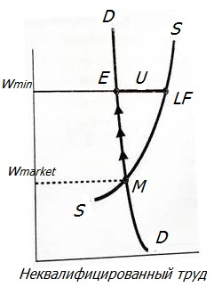
Беспристрастный анализ показывает, что разногласия по поводу минимальной заработной платы сосредоточены в основном на вопросах интерпретации, а не на фундаментальных расхождениях, касающихся эмпирических данных.
Обратите внимание на рис,10. Приведенный график отражает рынок неквалифицированной рабочей силы.
Этот график показывает, как величина минимальной заработной платы определяет нижний порог для большинства профессий.
Когда минимальная заработная плата превышает равновесный уровень (точка М), установившийся на рынке, общее число рабочих мест сдвигается по кривой спроса в точку Е, что приводит к сокращению занятости.
Вилка между предложением труда и спросом на рабочую силу отображается отрезком U. Этот отрезок соответствует уровню безработицы.
Рис.10 Влияние уровня минимальной заработной платы

Slide 60
Установление нижнего порога минимальной заработной платы в точке (т.е. намного выше точки равновесия, достигнутой в условиях свободного рынка — W) приводит к появлению точки "принудительного равновесиям — Е.
Занятость, как показано стрелками, сокращается с М до Е. Уровень безработицы определяется отрезком U, который представляет собой разницу между предложением труда (точка LF) и занятостью (точка E).
Если кривая спроса неэластична, увеличение минимальной заработной платы приведет к росту доходов рабочих, имеющих низкий уровень доходов.
Чтобы убедиться в этом, нарисуйте прямоугольник, соответствующий совокупной заработной плате до и после повышения минимального уровня зарплаты.
Рис.10 Влияние уровня минимальной заработной платы

Slide 61
Теория спроса и предложения позволяет сделать вывод о том, что в данном случае имеет место некоторое увеличение безработицы и уменьшение занятости низко квалифицированных рабочих.
Но насколько именно меняются эти величины? И как эти изменения сказываются на заработках рабочих с низким уровнем доходов? На эти вопросы нам помогут ответить данные, полученные эмпирическим путем.
Результаты большинства исследований указывают на то, что 10 %-ное увеличение минимальной заработной платы приводит к сокращению занятости среди подростков примерно на 1-8%. Влияние на занятость взрослых оказывается еще меньшим.
Недавно проведенные исследования указывают на практически нулевое влияние увеличения минимальной заработной платы на занятость. Более того, результаты одного исследования указывают даже на некоторое увеличение занятости.
Итак, если внимательно проанализировать высказывания известных экономистов, мы увидим, что одни из них считают небольшие величины "незначительными", в то время как другие делают акцент на потере по крайней мере какого-то числа рабочих мест.
Наш пример, представленный на рис. 10. ото6ражает случай, когда снижение занятости очень незначительно. в то время как увеличение безработицы достаточно, велико.
Рис.10 Влияние уровня минимальной заработной платы

Slide 62

Еще одним аргументом в дискуссиях о минимальной заработной плате является ее влияние на доходы. Практически во всех исследованиях делается вывод о том, что спрос на рынке рабочих мест, не требующих специальной подготовки, с низкой зарплатой является неэластичным.
Результаты исследований, на которые мы только что ссылались, говорят о том, что показатель эластичности находится между 0,1 и 0.3.
Это свидетельствует о том, что увеличение минимальной заработной платы приводит в целом к росту доходов рабочих, имеющих низкий уровень доходов.
В общем, можно сказать, что 10 %-ное увеличение минимальной заработной платы приводит к увеличению доходов соответствующих групп рабочих на 7-9%.

Slide 63
Влияние на уровень доходов является еще одной причиной, из-за которой экономисты не могут достичь согласия поводу минимальной заработной платы.
Тем, кто особенно озабочен благосостоянием групп населения с низким уровнем доходов, может показаться, что умеренная неэффективность использования трудовых ресурсов является незначительной платой за более высокие доходы.
Другие — кого больше волнуют суммарные издержки вмешательства в рыночный механизм или влияние более высоких затрат на цены, прибыли и международную конкурентоспособность — будут утверждать, что неэффективность является чересчур высокой платой.
А третьи вообще могут полагать, что установление минимальной заработной платы является неэффективным способом перераспределения покупательной способности в пользу групп населения с низким уровнем доходов; эта третья группа предпочла бы использование непосредственной социальной помощи или государственных субсидий, вместо того чтобы корректировать систему заработной платы.
А какой из трех предложенных подходов кажется наиболее приемлемым именно для вас? В зависимости от ваших личных приоритетов вы можете сделать совершенно иные выводы относительно необходимости повышения минимальной заработной платы.

Slide 64

КОНТРОЛЬ ЦЕН НА ЭНЕРГОНОСИТЕЛИ
Еще одним примером государственного вмешательства в действие рыночных механизмов являются попытки ограничения роста цен. Подобные попытки имели место в Соединенных Штатах в 70-е годы и результаты их разочаровали. Вернемся к нашему анализу рынка бензина и проанализируем возможность установления "потолка " цен.
Представим, что в нефтедобывающей промышленности начался кризис. С подобными явлениями нам уже не раз приходилось сталкиваться (вспомним хотя бы войны и революции, случающиеся время от времени на Ближнем Востоке). Мы уже иллюстрировали последствия конфликтов на Ближнем Востоке в 1973 и 1979 годах и, в частности, связанные с ними скачки цен на бензин.
Политики, наблюдая резкое повышение цен, пытаются прояснить ситуацию. Они заявляют, что нефтяные компании в погоне за барышом "обирают" потребителей. Они обеспокоены тем, что рост цен может привести к раскручиванию инфляционной спирали и негативно скажется на благосостоянии пожилых и бедных. Они призывают правительство "сделать что-нибудь".
"Столкнувшись" с ростом цен, правительство США вынуждено было прислушаться к этим аргументам и установить потолок цен на нефть, что и имело место с 1973 по 1981 годы.

Slide 65
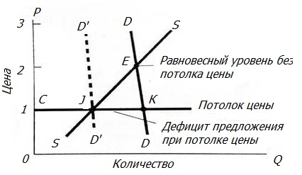
Каковы результаты установления такого потолка? Допустим, начальная цена на бензин составляла 1 долл. за галлон. Затем, из-за резкого сокращения поставок нефти, рыночная цена на бензин подскочила до 2 долл. за галлон. Рассмотрим теперь ситуацию, которая возникла на бензиновом рынке после сокращения поставок нефти.
Допустим, государство вводит в действие закон, устанавливающий максимальную цену на бензин на старом уровне, -1 долл. за галлон. Эта максимальная цена, установленная в соответствии с законом, отображается линией потолка цен CJK, показанной на рис. 11.
При цене, соответствующей официальному потолку, величины предложения и спроса не совпадают. Потребители хотят купить намного больше бензина по установленной цене, чем готовы предложить производители.
Несовпадение точек J и К отражает этот факт. Разрыв настолько велик, что вскоре бензоколонки "высохнут". Кому-то придется уехать с пустыми руками, без бензина.
С другой стороны, если бы рынку позволили функционировать свободно, установилось бы равновесие при цене 2 долл. или больше. Потребители бы ворчали, конечно, но все же предпочли бы заплатить более высокую цену, чем остаться без горючего.
Рис.11 Контроль над ценами приводит к появлению дефицита

Slide 66
Но рынок не может установить равновесие, так как повышение цены производителем запрещено законодательно. Вслед за этим наступает время разочарований и дефицита — время гудящих автомобилей, в которых кто-то сидит без бензина у пустых бензоколонок.
Недостаточное предложение бензина необходимо каким-то образом нормировать. На первых порах, этого можно достичь, выстраивая длинные очереди у бензоколонок с введением или без введения ограничения объема продажи товара в одни руки. В результате на добычу топлива уходит масса времени.
В конце концов, формируется некоторый неценовой механизм нормирования. В случае бензина или другого товара с длительным сроком хранения проблема дефицита часто преодолевается нормированием посредством очереди.
Иногда люди, имеющие доступ к нормируемому товару, начинают реализовывать его на черном рынке, на котором совершаются незаконные сделки по ценам, выше установленных. Затрата людьми ценного времени на поиск товаров, необходимых для удовлетворения своих потребностей, наносит обществу огромный ущерб.
Иногда правительство применяет более эффективный метод неценового нормирования — официальное распределение или распределение по карточкам.

Slide 67
В случае продажи товаров по карточкам у каждого потребителя для покупки товаров должна быть карточка, а также деньги — таким образом, действуют как бы два вида денег.
При использовании карточной системы, когда заранее "вычисляются" потребности (карточные нормы) каждого человека, удается решить проблему дефицита товаров, поскольку искусственно ограничивается спрос на эти товары.
Каким же образом карточки изменяют картину спроса-предложения? Совершенно очевидно, что карточные нормы должны быть рассчитаны так, чтобы кривая спроса сместилась в положение D’D’ , в котором предложение и новый уровень спроса уравновешиваются при максимальной цене.
Рис.11 Контроль над ценами приводит к появлению дефицита

Slide 68
Контроль за ценами на такие товары, как энергоносители, — с применением формального рационирования или без него — утратил свою популярность в большинстве стран с рыночной экономикой. Единственной сферой, где такой контроль играет сегодня более или менее существенную роль, является здравоохранение.
Опыт свидетельствует, что количество законных и незаконных попыток "обхода" жестко установленных цен со временем только увеличивается — независимо от того, сколь благотворное влияние такой контроль цен оказывает на потребителей.
В частности, когда простор для маневра достаточно широк (т.е. когда эластичность предложения или спроса достаточно высока), попытки контроля над ценами обходятся слишком дорого, а их осуществление вызывает немалые затруднения.
Из всего этого мы должны извлечь поучительный урок: количество товаров всегда ограничено; общество никогда не может удовлетворить желания каждого человека. В обычной ситуации цена сама по себе нормирует предложение редких благ. Когда государство начинает вмешиваться в работу механизма спроса и предложения, цены не могут выполнять функцию нормирования. Убытки, неэффективность и ухудшение ситуации являются неизбежными спутниками такого вмешательства.

Slide 69

На этом мы завершаем наш обзор анализа спроса и предложения. В последующих главах мы познакомим вас с влиянием спроса и предложения на выбор потребителя и издержки производства.
В этих главах вы найдете объяснение механизма ценообразования на конкурентном и монополистическом рынках и узнаете, почему конкурентные рынки обеспечивают эффективное (хотя, может быть, и не совсем равномерное) распределение ресурсов.

Slide 70
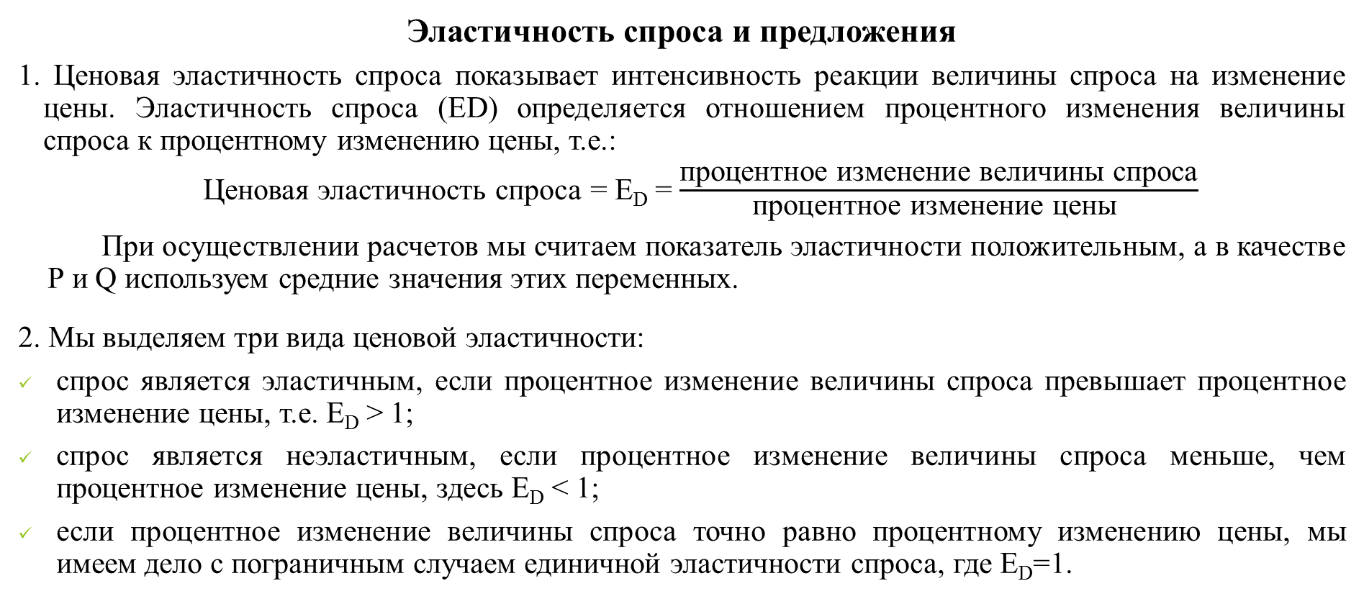
РЕЗЮМЕ
Эластичность спроса и предложения
1. Ценовая эластичность спроса показывает интенсивность реакции величины спроса на изменение цены. Эластичность спроса (ED) определяется отношением процентного изменения величины спроса к процентному изменению цены, т.е.:
Ценовая эластичность спроса = E_{D} = $\frac{\text{процентное изменение величины спроса}}{\text{процентное изменение цены }}$
При осуществлении расчетов мы считаем показатель эластичности положительным, а в качестве Р и Q используем средние значения этих переменных.
2. Мы выделяем три вида ценовой эластичности:
спрос является эластичным, если процентное изменение величины спроса превышает процентное изменение цены, т.е. E_{D} > 1;
спрос является неэластичным, если процентное изменение величины спроса меньше, чем процентное изменение цены, здесь E_{D} < 1;
если процентное изменение величины спроса точно равно процентному изменению цены, мы имеем дело с пограничным случаем единичной эластичности спроса, где E_{D}=1.

Slide 71
3. Ценовая эластичность - это коэффициент, рассчитанный на основе относительных величин, который не следует путать с наклонам.
4. Эластичность спроса позволяет нам судить о влиянии изменения цены на объем общей выручки.
При эластичном спросе снижение цены увеличивает общую выручку;
если спрос неэластичен, снижение цены уменьшает общую выручку;
при единичной эластичности спроса изменение цены не оказывает никакого влияния на общую выручку
5. Ценовая эластичность спроса на товары первой необходимости, такие как продукты питания или жилье, обычно достаточно низка, а на предметы роскоши, такие как снегоходы или путешествия на самолете, высока.
К другим факторам, влияющим на эластичность, относятся наличие товаров-заменителей, продолжительность периода времени, в течение которого потребители могут приспособиться к изменению цены, удельный вес расходов на данный товар в бюджете потребителя.
6. Ценовая эластичность предложения определяется отношением процентного изменения величины предложения к процентному изменению рыночной цены.

Slide 72
Применение теоретических концепций к решению текущих экономических проблем
7. Одной из наиболее показательных сфер применения анализа спроса и предложения является сельское хозяйство. Усовершенствования технологий сельскохозяйственного производства приводят к тому, что предложение сельхозпродукции очень быстро увеличивается, в то время как спрос на продукты питания растет значительно медленнее, даже при существенном увеличении доходов. Поэтому рыночные цены на продукты питания проявляют тенденцию к снижению.
Для того чтобы предотвратить существенное снижение доходов фермеров, правительство осуществляет различные программы поддержки сельского хозяйства, такие как программа по сокращению посевных площадей.
8. Введение дополнительных налогов на товары изменяет равновесное положение спроса и предложения. Последствия таких действий зависят от относительной эластичности спроса и предложения. Если спрос окажется менее эластичным ив сравнению с предложением, то основная тяжесть налогового бремени ляжет на плечи потребителей».
9. Государство периодически вмешивается в действие конкурентного рыночного механизма, устанавливая максимально возможные или минимально допустимые уровни цен. В результате равновесие между предложением и спросом нарушается; при установлении потолка цен возникает избыточный спрос, в то время как при установлении нижнего уровня пек появляется избыточное предложение.
Иногда это вмешательство направлено на повышение доходов отдельных групп населении как в случае с фермерами и низко квалифицированными рабочими. Часто все эти мероприятия приводят к деформации и неэффективности функционирования экономика.

Slide 73
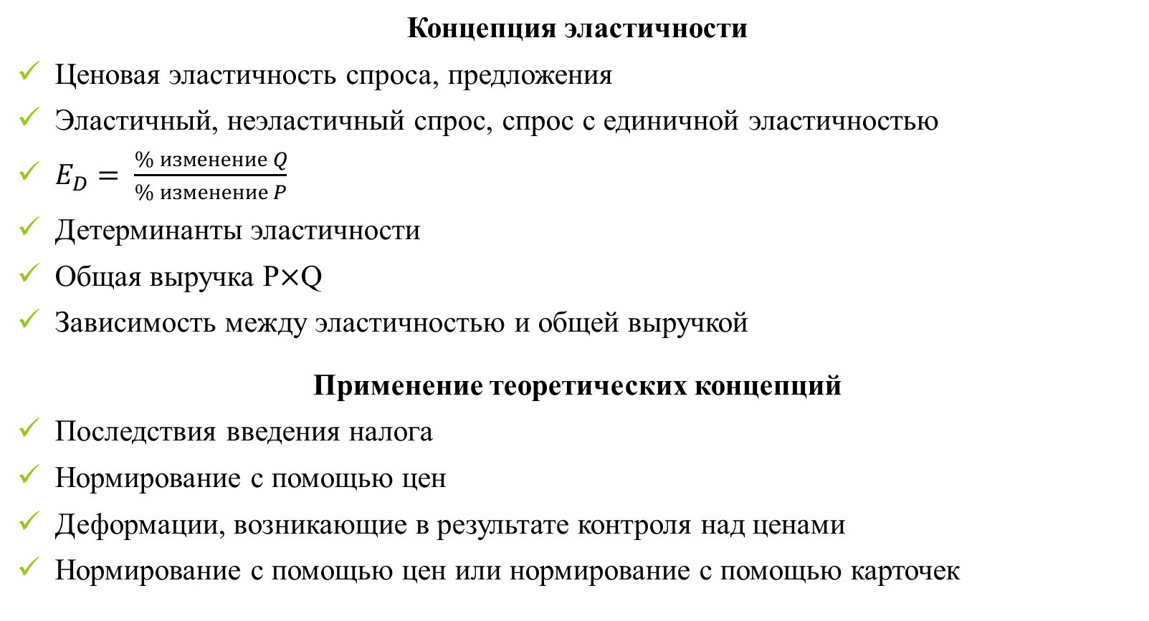
КЛЮЧЕВЫЕ ПОНЯТИЯ
Концепция эластичности
Ценовая эластичность спроса, предложения
Эластичный, неэластичный спрос, спрос с единичной эластичностью
$E_{D}= \frac{\% изменение Q}{\% изменение P}$
Детерминанты эластичности
Общая выручка P$×$Q
Зависимость между эластичностью и общей выручкой
Применение теоретических концепций
Последствия введения налога
Нормирование с помощью цен
Деформации, возникающие в результате контроля над ценами
Нормирование с помощью цен или нормирование с помощью карточек

Slide 74
ВОПРОСЫ ДЛЯ ОБСУЖДЕНИЯ
1. "Хороший урожай, как правило, снижает доходы фермеров". Проиллюстрируйте это утверждение с помощью модели спроса и предложении.
2. В каждой паре товаров выберите товар, спрос на который, во вашему мнению, более эластичен и объясните, почему вы так решили: парфюмерия и соль; пенициллин и мороженое; автомобили и автомобильные покрышки; сливочное мороженое и шоколадное мороженое.
3. Снижение цены на 1 процент вызывает увеличение величины спроса на 2 процента. Следовательно, спрос эластичен, так как E_{D}> 1, Если вы замените 2 на 1/2 в первом предложении, то какие еще две замены нужно будет сделать в цитате?
4. Рассмотрим конкурентный рынок жилья, сдающегося в аренду. Каким образом изменятся равновесный выпуск и цена, при прочих равных условиях, в результате следующих изменений? В каждом случае проиллюстрируйте ваш ответ с помощью модели спроса и предложения.
Повышение доходов потребителей
Взимание налога в размере 10 долл. в месяц с полученной арендной платы
Принятие закона, ограничивающего арендную плату суммой в 200 долл. в месяц
Использование новых технологий в строительстве, позволяющих вдвое снизить затраты на строительство жилых домов
20%-ное повышение заработной платы строительным рабочим

Slide 75
5. Объясните и покажите на графике, как запрещение экспорта иракской нефти в 1990-1991 годах повлияло на спрос и предложение нефти и, следовательно, на равновесные цену я количество.
6. Консерватор, критически относящийся к государственным программам, написал: "Правительства хорошо знают как делать только одно. Они знают, как создать дефицит или избыток".
Поясните эту цитату, используя в качестве примера минимальный уровень заработной платы или "потолок" процентных ставок. Покажите графически, что если спрос на неквалифицированных рабочих эластичен, то установление минимальной заработной платы вызовет снижение общего фонда оплаты труда неквалифицированных рабочих, который равен произведению заработной платы и величины спроса на труд.
7. Что произойдет, если на импортные автомобили будет установлена пошлина в размере 2000 долл.?
Покажите влияние введения этого тарифа на спрос и предложение американских автомобилей, а также на их равновесную цену и количество. Объясните, почему американские автомобильные компании и рабочие автомобильной промышленности часто поддерживают мероприятия по ограничению импорта автомобилей.

Slide 76
8. Проблемы, связанные с эластичностью.
В краткосрочном периоде ценовая эластичность мирового спроса па сырую нефть равна 0.05. Если первоначальная цена нефти равнялась З долл., за баррель, то как повлияет на равновесные цену и количество нефти установление эмбарго, снизившего мировое предложение нефти на 5%? (В данном случае предполагается, что кривая предложения нефти совершенно неэластична.)
Для того чтобы продемонстрировать независимость коэффициента эластичности oт единиц измерения, вернитесь к табл. 4 Рассчитайте коэффициент эластичности для каждой пары величин спроса. Поменяйте единицы измерения цены (замените доллары на центы); поменяйте единицы измерения количества (воспользуйтесь соотношением 10 000 упаковок = 1 тонна), Затем пересчитайте коэффициенты эластичности для первых двух строк. Объясните, почему вы получили такой же ответ.
Исследования показали, что ценовая эластичность спроса на крэк (синтетический наркотик) равна 0,1. Предположим, что половина его потребителей в Нью-Йорке добывает средства на покупку наркотиков преступным путем.
С помощью анализа спроса и предложения покажите, какое влияние на уровень преступности в Нью-Йорке окажет жесткая программа но борьбе с незаконной деятельностью, способная вдвое снизить предложение крэк на рынке.
Какое влияние на масштабы преступной деятельности и потребление наркотиков окажет легализации крэка, если это приведет к снижению его цены на 90%? Обсудите возможные последствия реализации программы, избавляющей половину потребителей крэка от этой пагубной привычки, на цену наркотика и уровень его потребления.
Можете ли вы объяснить, почему фермеры во время депрессии вполне могут одобрить государственную программу, в соответствии с которой поросят нужно забивать и закапывать в землю?

